Slide 1
X юбилейный городской
«Фестиваль солдатской и бардовской песни
«Мы вместе – отец мой
и брат»

Slide 2
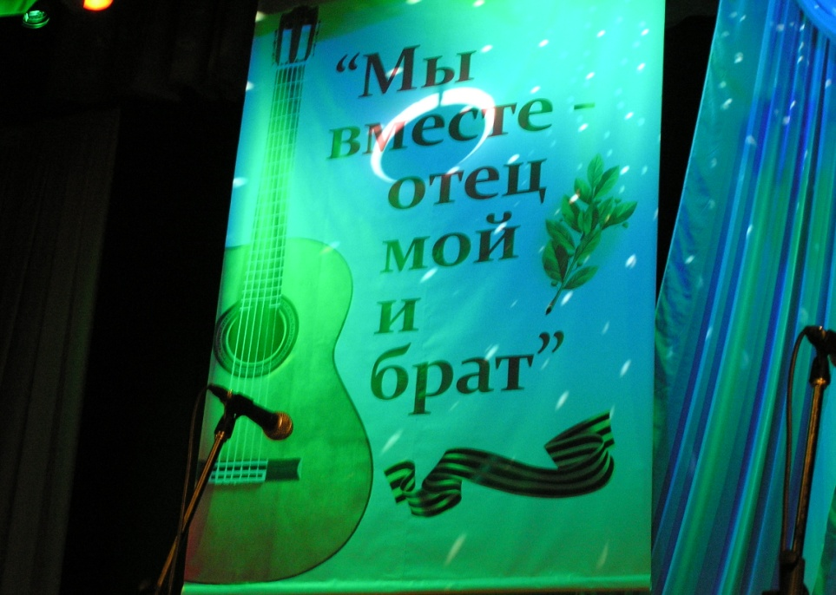
Патриотическое направление являлось и является ведущим в сфере деятельности ДЦ «Русич» согласно Государственной программе патриотического воспитания граждан Российской Федерации.
Фестиваль проводится в целях повышения творческой активности населения, выявления и развития потенциала самодеятельного художественного творчества, формирования активной гражданской позиции и уважительного отношения к истории Отечества и его Армии.
Фестиваль способствует решению задач выявления и пропаганды творчества самобытных авторов, исполнителей в жанре патриотической песни и песен военной тематики.

Slide 3
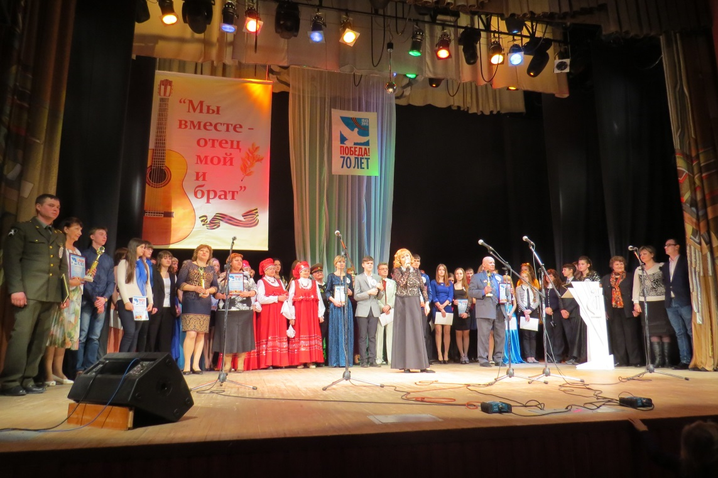
Целевая группа фестиваля:
Подростки, молодежь, проживающие и обучающиеся в Тольятти и Самарской области, ветераны Великой Отечественной и чеченской войны, население среднего и старшего возраста.

Slide 4
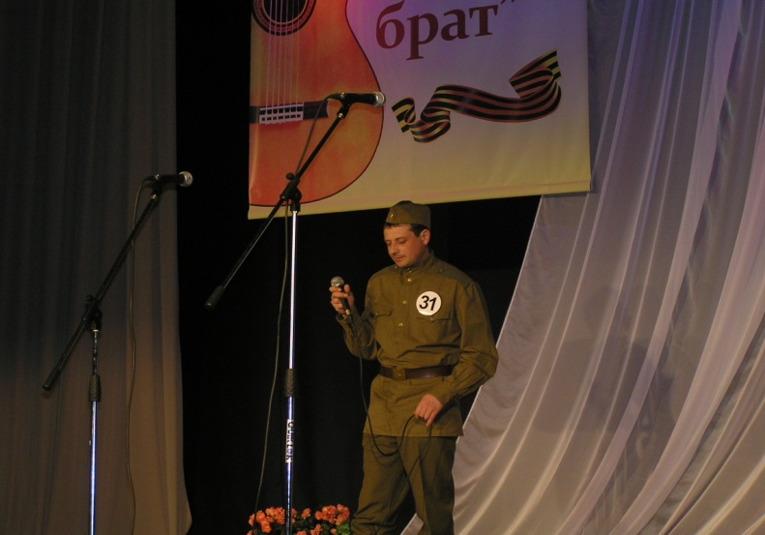
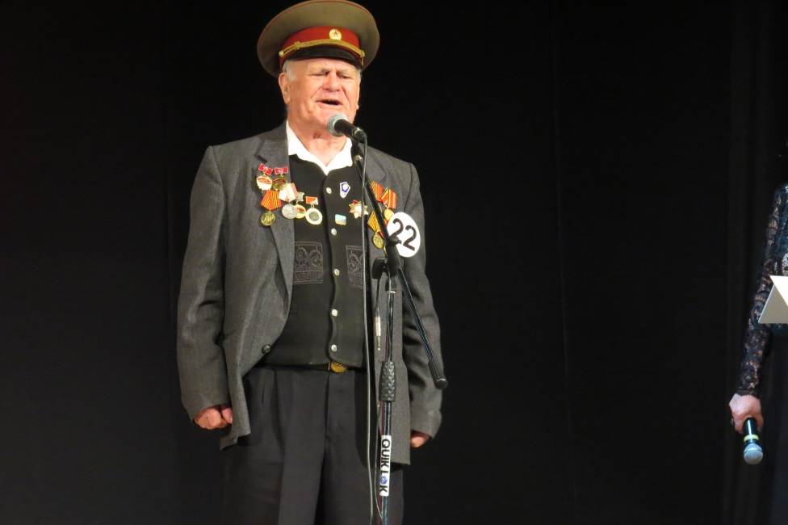
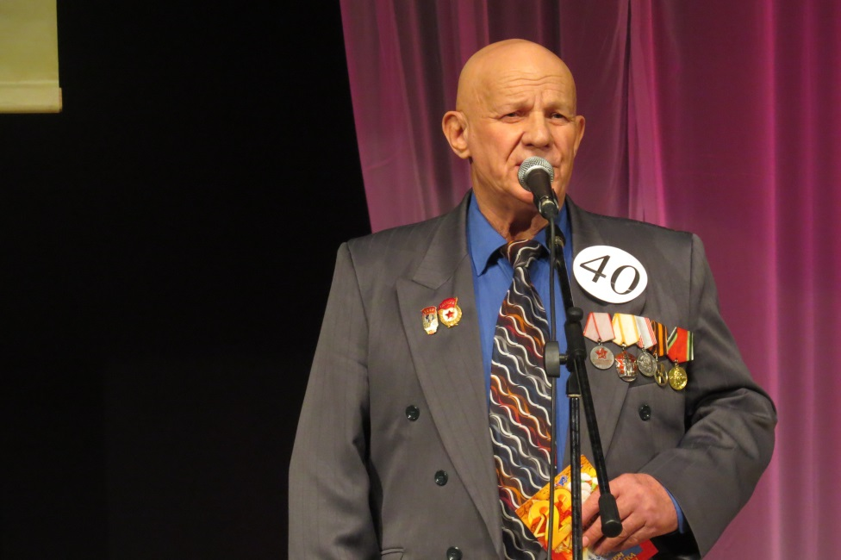
Проект создания фестиваля «Мы вместе - отец мой и брат!» родился к 50 – летию Победы, когда еще были живы многие ветераны ВОВ, когда еще они имели достаточно сил и здоровья для активного участие в нашем фестивале. Тогда фестиваль имел статус районного.

Slide 5
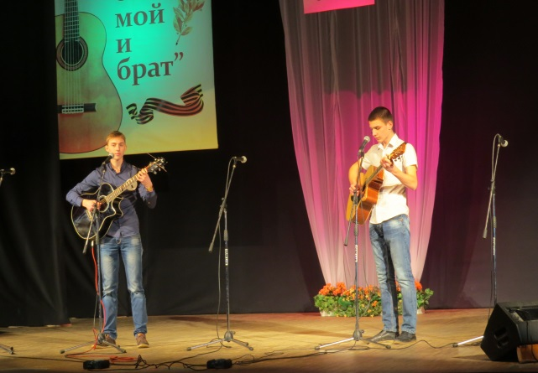
На протяжении последних семи лет фестиваль имеет статус городского, но с 2009 года в нем принимают участие все больше и больше исполнителей и коллективов со всего Самарского региона, поэтому неофициально его можно назвать региональным.

Slide 6
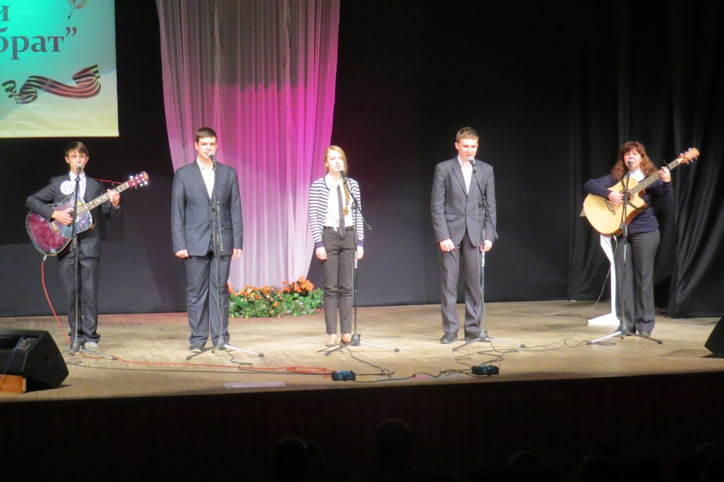
Фестиваль вошел в общегородскую программу по патриотическому воспитанию «Колокола памяти» и проводится совместно с Департаментом образования мэрии городского округа Тольятти.

Slide 7
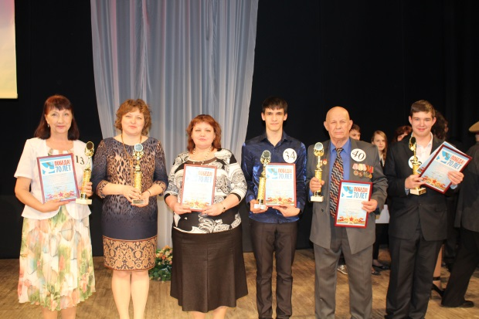
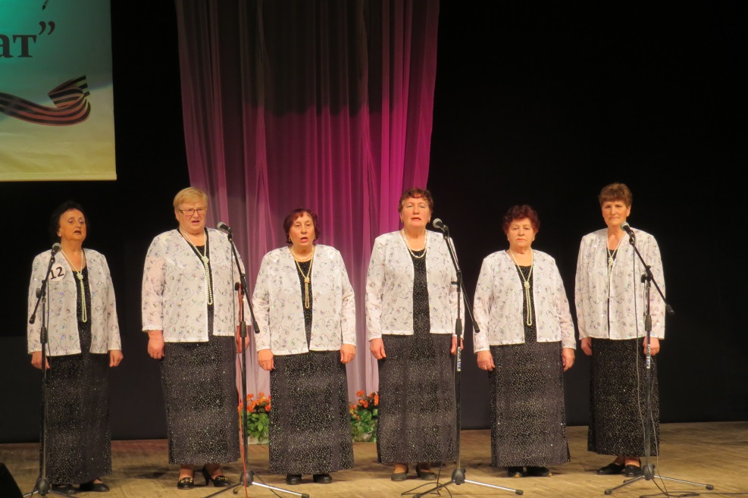
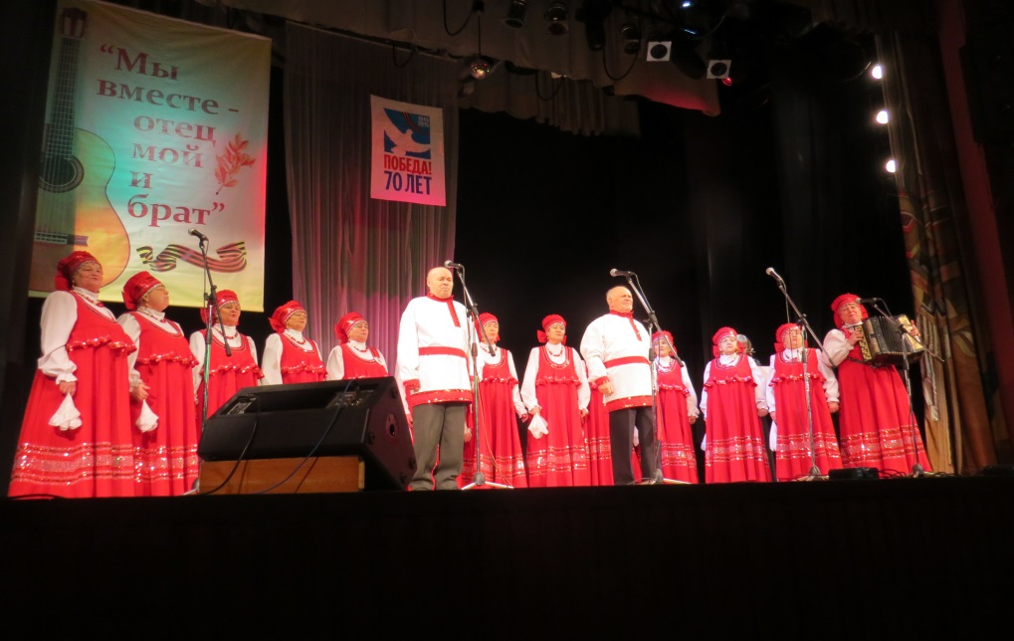
В этом году мероприятие было посвящено 70-летию Победы советского народа в Великой Отечественной войне 1941-1945 гг. К участию в фестивале приглашались отдельные исполнители, дуэты, трио, квартеты, ансамбли, семейные коллективы.

Slide 8
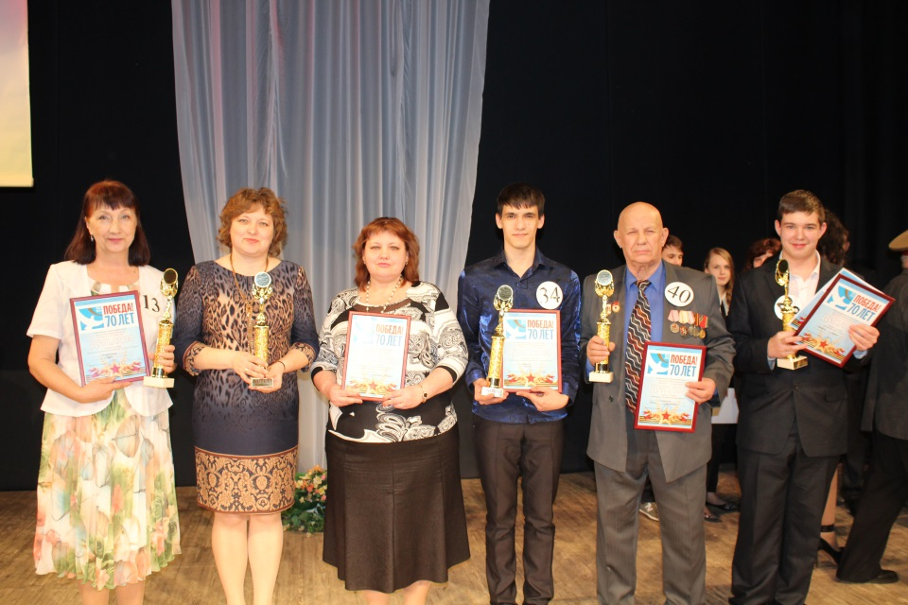
Отборочные туры состоялись 17 и 18 февраля в 17-00, по результатам проведения которых из 80 заявок было отобрано 40 участников гала-концерта. Гала-концерт прошел 23 февраля, в День Защитника Отечества.
Победителей наградили дипломами Лауреатов I, II, III степеней и Призом зрительских симпатий, а также все участники гала-концерта получили грамоты за участие. В состав жюри конкурса вошли музыканты, авторы – исполнители, лауреаты фестиваля «Мы вместе - отец мой и брат». Всего на мероприятии было обслужено 1000 человек.

